Slide 1
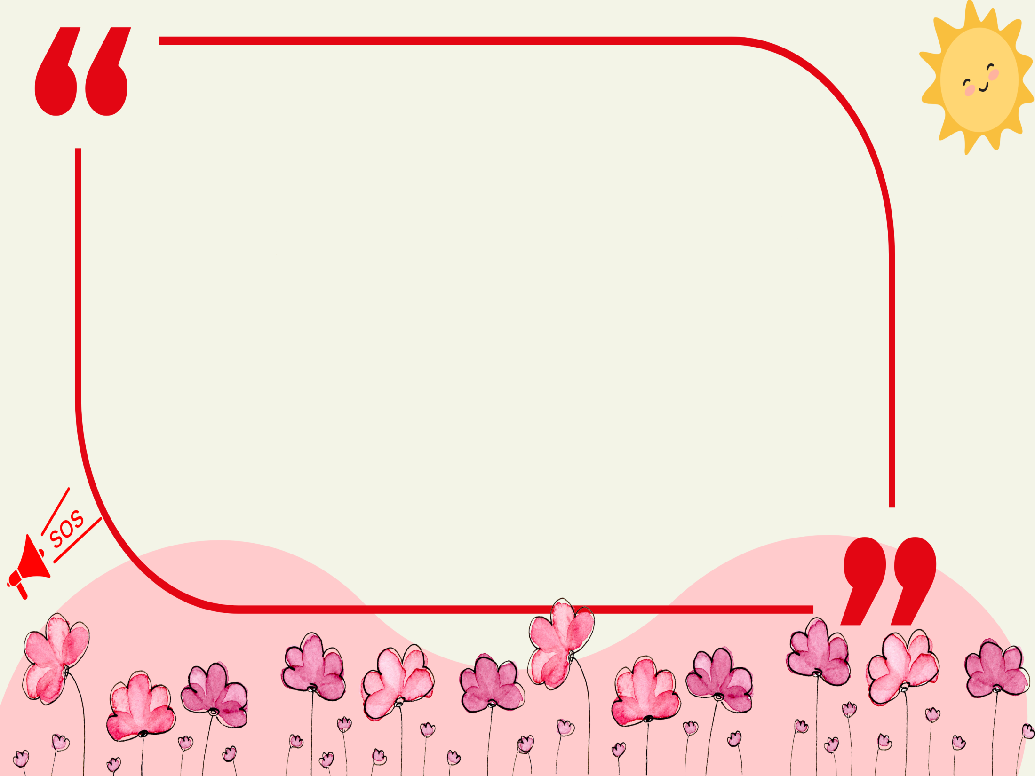

UBND QUẬN LONG BIÊN
TRƯỜNG MẦM NON BẮC CẦU
GIÁO ÁN PHÁT TRIỂN NHẬN THỨC
HOẠT ĐỘNG: KHÁM PHÁ KHOA HỌC
ĐỀ TÀI : AN TOÀN CHO BÉ
LỨA TUỔI : MGL (5-6 TUỔI)
THỜI GIAN : 30 – 35 PHÚT
GIÁO VIÊN : NGUYỄN QUỲNH- NGUYỄN LINH

Slide 2

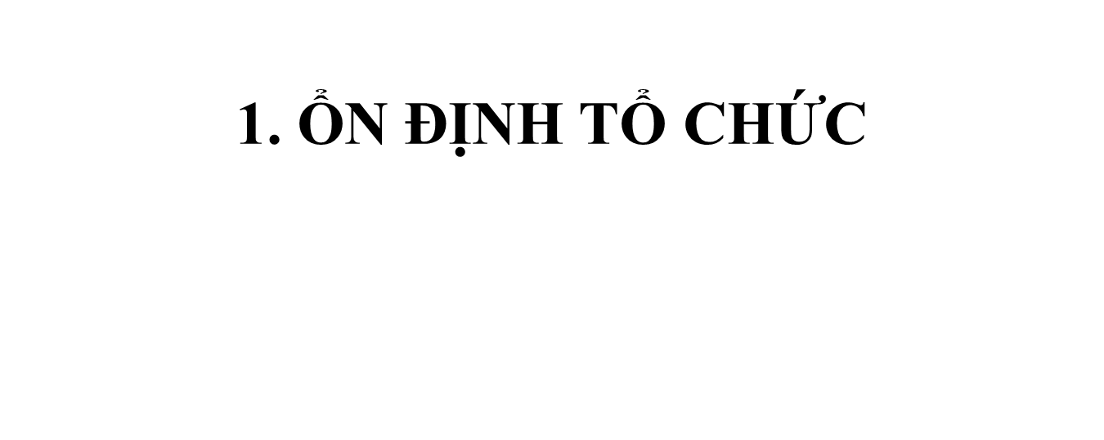
- Hát bài hát: Đồ vật bé yêu

Slide 3


2. PHƯƠNG PHÁP, HÌNH THỨC TỔ CHỨC. a. HOẠT ĐỘNG 1: BÉ CÙNG KHÁM PHÁ

Slide 4
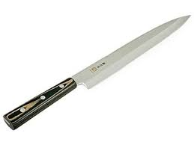

Slide 5
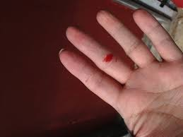

Slide 6
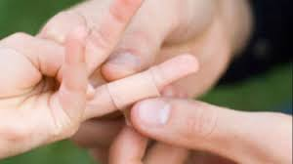

Slide 7
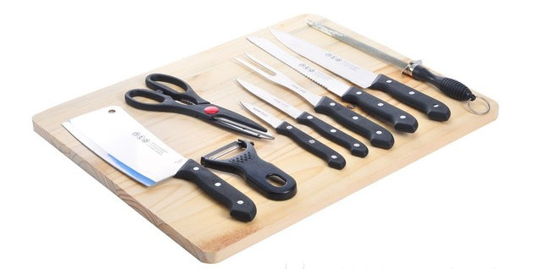

Slide 8
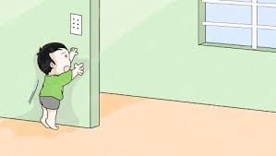

Slide 9
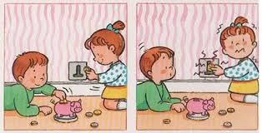
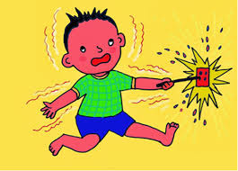

Slide 10
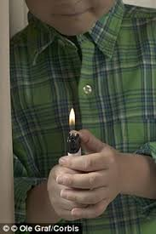
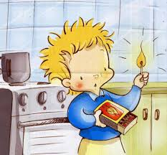
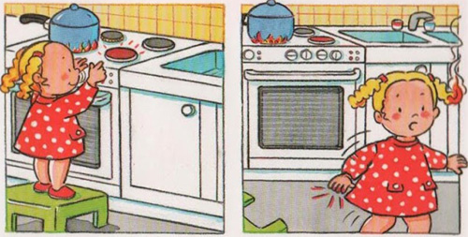

Slide 11
* SO SÁNH

Slide 12

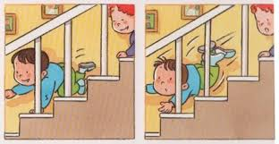
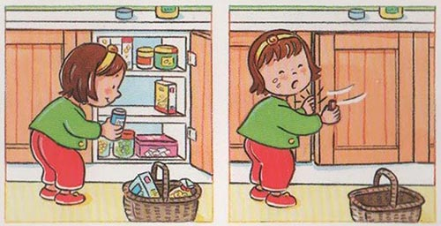
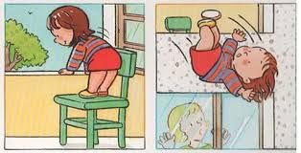

Slide 13
b. HOẠT ĐỘNG 2: BÉ LUYỆN TẬP

Slide 14
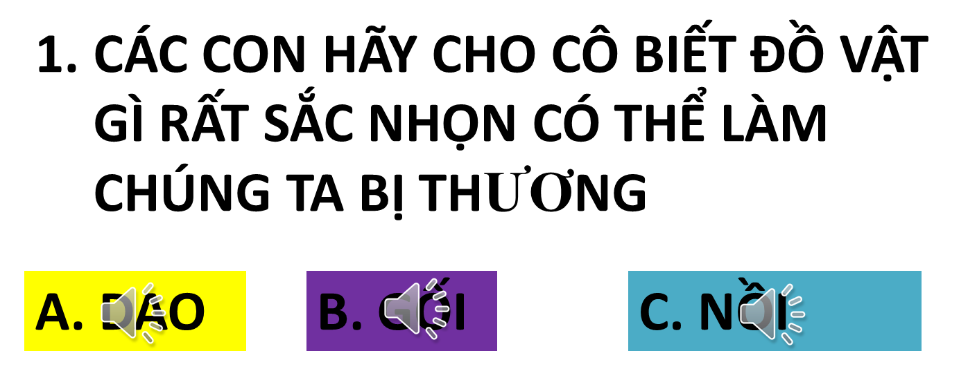

Slide 15

2. VẬY KHI Ở NHÀ CHÚNG TA SẼ CHƠI VỚI DAO ĐÚNG HAY SAI?
A. ĐÚNG
B. SAI

Slide 16

3. KHI BỊ ĐỨT TAY CHÚNG TA SẼ?
A. CHO NGÓN TAY LÊN MIỆNG ĐỂ MÚT
B. LẠI NGAY CHỖ NGƯỜI LỚN ĐỂ XỬ LÍ VẾT THƯƠNG
C. KHÓC

Slide 17
5. KHI NGHỊCH CÁC Ổ ĐIỆN SẼ GÂY RA HẬU QUẢ GÌ?
A. BỊ ĐỨT TAY
B. BỊ ĐIỆN GIẬT

Slide 18

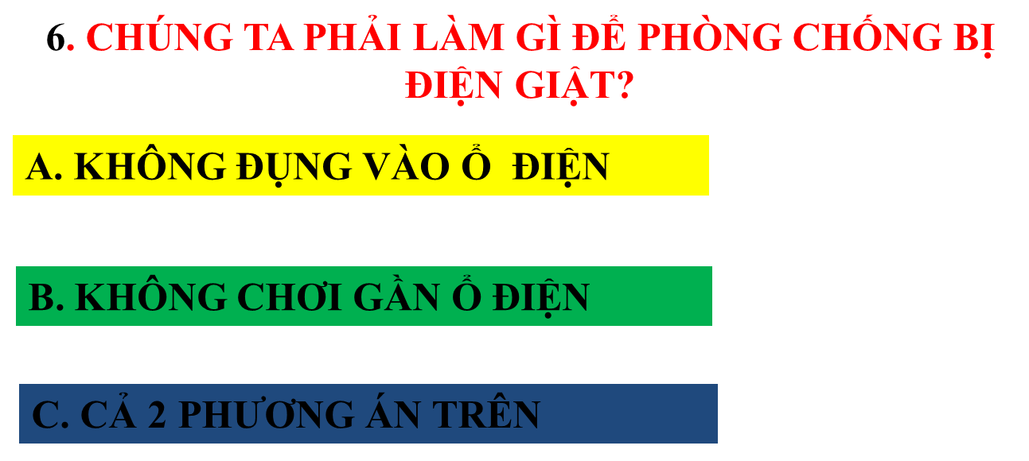

Slide 19
7. KHI NGHỊCH PHÁ CÁC LOẠI ĐỒ VẬT NÀO SAU ĐÂY CÓ THỂ GÂY RA HỎA HOẠN?
A. HỘP QUẸT
B. HỘP DIÊM
C. BẾP GA
D. CẢ 3 ĐỒ VẬT TRÊN

Slide 20
8. KHI TRONG NHÀ XẢY RA HỎA HOẠN CÁC CON PHẢI LÀM ĐIỀU GÌ ĐẦU TIÊN?
A. LẤY NƯỚC DẬP LỬA
B. GỌI 114 ĐỂ CỨU HỎA
C. CHẠY RA KHỎI NƠI CÓ CHÁY VÀ TỚI BÊN NGƯỜI LỚN

Slide 21
c. HOẠT ĐỘNG 3: TRÒ CHƠI
* TC : AI NHANH HƠN

Slide 22
*TC 2: NHANH TAY, NHANH MẮT

Slide 23
3. KẾT THÚC

